Slide 1
AGENDA 2030

Slide 2
Agenda 2030
El 25.09.2015 la Asamblea General de la ONU adoptó la Agenda 2030 para el Desarrollo Sostenible, un plan de acción a favor de las personas, el planeta y la prosperidad, que también tiene la intención de fortalecer la paz universal y el acceso a la justicia.

Slide 3
Agenda 2030
«Estamos resueltos a poner fin a la pobreza y el hambre en todo el mundo de aquí a 2030, a combatir las desigualdades dentro de los países y entre ellos, a construir sociedades pacíficas, justas e inclusivas, a proteger los derechos humanos y promover la igualdad entre los géneros y el empoderamiento de las mujeres y las niñas, y a garantizar una protección duradera del planeta y sus recursos naturales.»

Slide 4
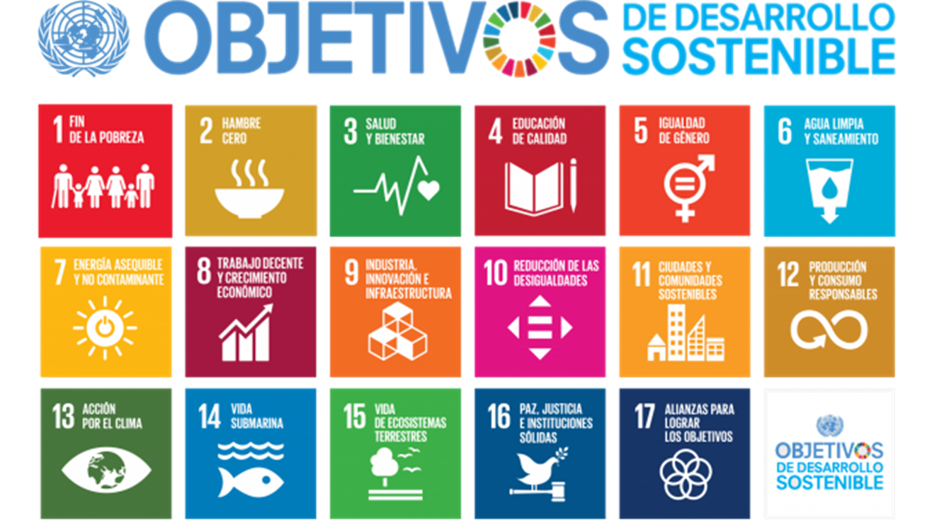

Slide 5
LOS OBJETIVOS DE DESARROLLO SOSTENIBLE
1. Poner fin a la pobreza en todas sus formas y en todo el mundo
2. Poner fin al hambre, lograr la seguridad alimentaria y la mejora de la nutrición y promover la agricultura sostenible
3. Garantizar una vida sana y promover el bienestar de todos a todas las edades
4. Garantizar una educación inclusiva y equitativa de calidad y promover oportunidades de aprendizaje permanente para todos
5. Lograr la igualdad de género y empoderar a todas las mujeres y las niñas

Slide 6
…ODS
6. Garantizar la disponibilidad y la gestión sostenible del agua y el saneamiento para todos
7. Garantizar el acceso a una energía asequible, fiable, sostenible y moderna para todos
8. Promover el crecimiento económico sostenido, inclusivo y sostenible, el empleo pleno y productivo y el trabajo decente para todos
9. Construir infraestructuras resilientes, promover la industrialización inclusiva y sostenible y fomentar la innovación

Slide 7
...ODS
10. Reducir la desigualdad en los países y entre ellos
11. Lograr que las ciudades y los asentamientos humanos sean inclusivos, seguros, resilientes y sostenibles
12. Garantizar modalidades de consumo y producción sostenibles
13. Adoptar medidas urgentes para combatir el cambio climático y sus efectos
14. Conservar y utilizar sosteniblemente los océanos, los mares y los recursos marinos para el desarrollo sostenible

Slide 8
…ODS
15. Proteger, restablecer y promover el uso sostenible de los ecosistemas terrestres, gestionar sosteniblemente los bosques, luchar contra la desertificación, detener e invertir la degradación de las tierras y detener la pérdida de biodiversidad
16. Promover sociedades pacíficas e inclusivas para el desarrollo sostenible, facilitar el acceso a la justicia para todos y construir a todos los niveles instituciones eficaces e inclusivas que rindan cuentas
17. Fortalecer los medios de implementación y revitalizar la Alianza Mundial para el Desarrollo Sostenible

Slide 9
El turismo y los ODS
A partir de la esta visión universal, integrada y transformativa de la Agenda 2030, la OMT (Organización Mundial del Turismo) está dedicando sus esfuerzos y trabajando sin tregua para contribuir con su asistencia técnica y su capacitación a la consecución de estos objetivos globales.

Slide 10
OMT
La OMT trabaja con gobiernos, socios públicos y privados, bancos de desarrollo, instituciones financieras internacionales y regionales, organismos de las Naciones Unidas y organizaciones internacionales para alcanzar los ODS, y especialmente
los objetivos 8, 12 y 14, en los que figura el turismo.

Slide 11
ODS 8
Promover el crecimiento económico sostenido, inclusivo y sostenible, el empleo pleno y productivo y el trabajo decente para todos
El turismo es una de las fuerzas motrices del crecimiento económico mundial y actualmente proporciona en todo el mundo 1 de cada 11 puestos de trabajo. Dando acceso a oportunidades de trabajo decente en el sector turístico, la sociedad, y en particular los jóvenes y las mujeres, puede beneficiarse de la mejora de las destrezas y el desarrollo profesional.

Slide 12
...8
La contribución del sector a la creación de empleo se reconoce en la meta 8.9:
«Para 2030, elaborar y poner en práctica políticas encaminadas a promover un turismo sostenible que cree puestos de trabajo y promueva la cultura y los productos locales».

Slide 13
ODS 12
Garantizar modalidades de consumo y producción sostenibles.
Un sector turístico que adopta prácticas de consumo y producción sostenibles puede tener un papel significativo a la hora de acelerar la transformación global hacia la sostenibilidad.
Para ello, tal como se señala en la meta 12.b del objetivo 12, es imprescindible «Elaborar y aplicar instrumentos que permitan seguir de cerca los efectos en el desarrollo sostenible con miras a lograr un turismo sostenible que cree puestos de trabajo y promueva la cultura y los productos locales».

Slide 14
...12
El Programa de Turismo Sostenible del marco decenal de programas sobre modalidades de consumo y producción sostenibles aspira a desarrollar esas prácticas del programa de desarrollo sostenible, que incluirán iniciativas de uso eficiente de los recursos que redundarán en unos mejores resultados económicos, sociales y ambientales.

Slide 15
ODS 14
Conservar y utilizar en forma sostenible los océanos, los mares y los recursos marinos para el desarrollo sostenible.
El turismo costero y marítimo, el mayor segmento turístico, especialmente para los pequeños Estados insulares en desarrollo (PEID), depende de unos ecosistemas marinos saludables.

Slide 16
El desarrollo del turismo debe formar parte de una ordenación integrada de las zonas costeras a fin de ayudar a conservar y preservar unos ecosistemas frágiles y servir de vehículo para promover la economía azul, en consonancia con la meta 14.7:
«De aquí a 2030, aumentar los beneficios económicos que los pequeños Estados insulares en desarrollo y los países menos adelantados obtienen del uso sostenible de los recursos marinos, en particular mediante la gestión sostenible de la pesca, la acuicultura y el turismo».

Slide 17
Agenda 2030 – desarrollo cultural
Es la primera vez que en el programa internacional de desarrollo se hace referencia a la cultura en el marco de los Objetivos de Desarrollo Sostenible (ODS) relacionados con:
la educación, el logro de ciudades sostenibles, la seguridad alimentaria, la protección del medio ambiente, el crecimiento económico, las pautas de consumo y producción sostenibles, y la promoción de sociedades inclusivas y pacíficas.

